Slide 1
第3回課題 解答・解説
与える仕事：「与えられた100個の点の座標について，その中から3点を選んで作りうる三角形の面積のうち，面積が最大となるものに関して，それを構成する頂点の番号とその面積を表示せよ」
前回述べたとおり，基本的には第2回の課題の類題であり，構造は同一である．
第2回課題では100点から2点を選択する組み合わせを網羅したが，今回は3点を選択する組み合わせを網羅する必要がある．

Slide 2
組み合わせの網羅
3点を網羅するループをどのように回せばよいか？
点の数が 5個 (0～4番) の場合の例で考えてみよう．
例えば 点3-4-1 を結んだ三角形がある．
この三角形の面積と，三角形4-3-1 の面積は同一．同じ三角形だから．
2
つまり，点の「順番」は無関係なので，同じ3点を違う順番とした三角形全ての面積を求めるのは無駄である．
1
4
0
例えば「小さい順 (昇順) だけ」とする
3

Slide 3
組み合わせの網羅
0～4の数を小さい順で3つとる組み合わせを全て数え上げるときどうするか？
0-1-2
1点目：
0番から始めて 5-3 = 2番まで
0-1-3
2点目：
1点目の次から 5-2 = 3番まで
0-1-4
3点目：
2点目の次から最後 (5-1番) まで
0-2-3
0-2-4
for (i = 0; i < NUM-2; i++)
for (j = i+1; j < NUM-1; j++)
for (k = j+1; k < NUM; k++) {
(面積を求める);
}
0-3-4
1-2-3
1-2-4
1-3-4
2-3-4

Slide 4
最大値を求める
次に，「最大値を求める」という作業．
第2回課題と同様，「各時点までで最大だった値」を変数 max に保存しておく．
初期化：今回は「最大値」を求めるので，初期値は「あり得る最小の値以下の値」(つまり「面積」については 0.0) を与えておけばよい．
今回は最大面積を与える三角形の頂点番号3つを表示しなくてはならないので，max を更新するつど頂点番号3つを points[3] に保存しておく．

Slide 5
三角形の面積を求める
三角形の面積を求める関数 SquareMeasure()．
授業中も解説したとおり，面積は「三角形を構成する2つのベクトルの外積の絶対値の0.5倍」として求まる．

Slide 6
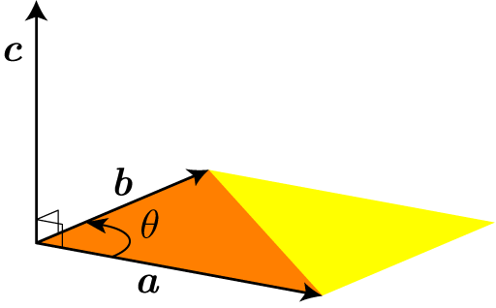
三角形の面積を求める
xy-平面上の座標を xyz-空間上のベクトル (z-成分が 0) として扱う．
このとき，外積 c は a，b の両方に直交しているのだから，xy-平面に直交しており，x-成分， y-成分は 0．そして，z-成分の大きさはベクトル a，b が作る平行四辺形の面積，即ち三角形の面積の2倍！
※ a，b の位置関係次第では外積の z 座標は負となるので，絶対値をとる必要がある．

Slide 7
三角形の面積を求める
三角形の3つの頂点の座標 (位置ベクトル) が p₀, p₁, p₂ であるとき，ベクトル a，b を
a = p₁ – p₀， b = p₂ – p₀
として，外積 c = a ×b の z 方向成分を求めると，
(p_{1x}-p_{0x})(p_{2y}-p_{0y})-(p_{1y}-p_{0y})(p_{2x}-p_{0x})
と求まる．
あとはこの値の絶対値をとって0.5倍したものを返せばよい．
P2
b
P1
a
P0
(この場合 $z$ 座標は負)

Slide 8
繰り返し回数
面積を求める回数
NUM個の点から3個を選択する組み合わせの数なので，_{NUM}C₃ 回．100個の場合
₁₀₀C₃ = 100・99・98 / (3・2・1) = 161700 回．
n個の場合は，
_{n}C₃ = n(n-1)(n-2)/6 回．

Slide 9
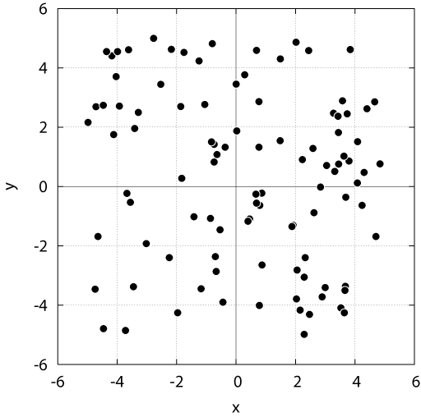
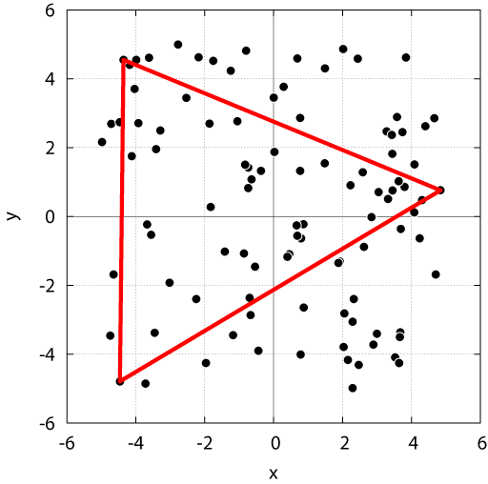
実行例
実行結果の例
理論上最大
この例では点の x, y 座標の範囲を [-5.0, 5.0) としてランダムに点を与えた．
求まった面積は43.190587．
ちなみに理論上最大
の面積は，49.999…である．
最大の三角形

Slide 10
発展的内容
本日夜にホームページ上に解説ページを置く．
解説ページでは，課題そのものだけでなく，より発展的な内容をいくつか記すので，特にプログラミングに興味がある学生は，見てみてください．(例えば点の数を自由に変えるにはどうするか，とか)

Slide 11
第3回課題について
double s;
max = 0.0; // max の初期化（最初は小さい数）
// メインの三重ループ
for (i = 0; i < NUM - 2; i++)
for (j = i + 1; j < NUM - 1; j++)
for (k = j + 1; k < NUM; k++) {
// sに面積を代入
s = SquareMeasure(p[i],p[j],p[k]);
// maxより更に大きい面積の三角形が見つかった場合
if (s > max) {
max = s; // max を更新
points[0] = i; // 点番号の保存
points[1] = j;
points[2] = k;
}
}

Slide 12
第3回課題について
// 三頂点の座標から三角形の面積を求める関数
double SquareMeasure(double *p0, double *p1, double *p2)
{
// 外積の z成分の絶対値の0.5倍を返す
return(0.5 * fabs((p1[0] - p0[0]) * (p2[1] - p0[1]) -
(p1[1] - p0[1]) * (p2[0] - p0[0])));
}
// 三頂点の座標から三角形の面積を求める関数
double SquareMeasure(double *p0, double *p1, double *p2)
{
double t;
t = (p1[0] - p0[0]) * (p2[1] - p0[1]) -
(p1[1] - p0[1]) * (p2[0] - p0[0]);
if (t < 0.0) t *= -1.0;
return (0.5 * t);
}

